Slide 1
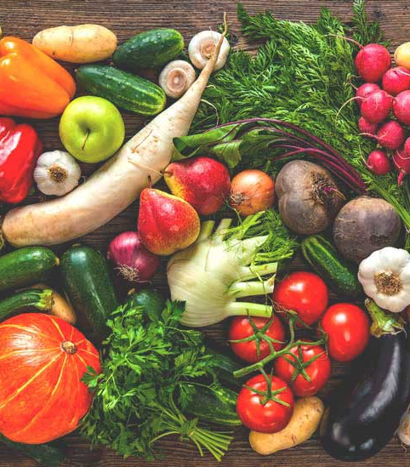
L’alimentació i la nutrició
Biologia i Geologia 3r d’ESO

Slide 2
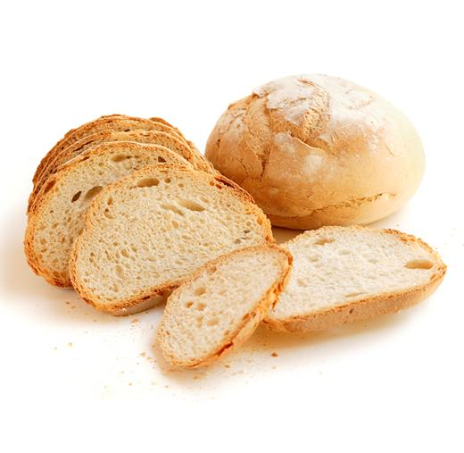
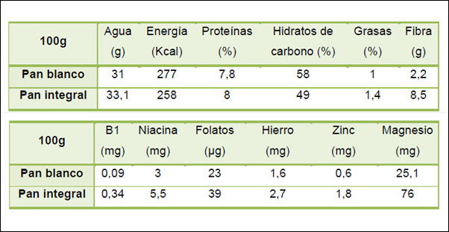
Quina diferència hi ha entre nutrient i aliment?
L’alimentació és un procés mitjançant el qual els éssers vius prenem aliments que componen la nostra dieta.
A partir dels aliments que consumim, obtenim nutrients, que poden ser orgànics o inorgànics.

Slide 3
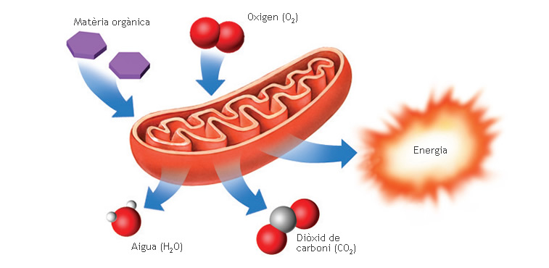
Per a què serveixen els nutrients?
A les cèl·lules, els nutrients hi aporten:
  Matèria per construir estructures, reparar-se, créixer i multiplicar-se.
  Energia per realitzar els processos vitals.
  Capacitat de regular reaccions químiques cel·lulars.

Slide 4
Quins tipus de nutrients hi ha?
Nutrients orgànics – Són molècules complexes, produïdes per éssers vius. Sense aquests nutrients no podríem obtenir energia ni fabricar biomolècules que constitueixen el nostre organisme.
Nutrients inorgànics – Són molècules simples, que poden formar part dels éssers vius, però que no han estat produïdes pels éssers vius. Són indispensables per al nostre organisme però no es poden utilitzar com a font d’energia.
Tots els nutrients, tret de l’oxigen, són en els aliments que ingerim. El nostre organisme ha de processar aquests aliments per extreure’n els nutrients i fer-los arribar a les cèl·lules.

Slide 5
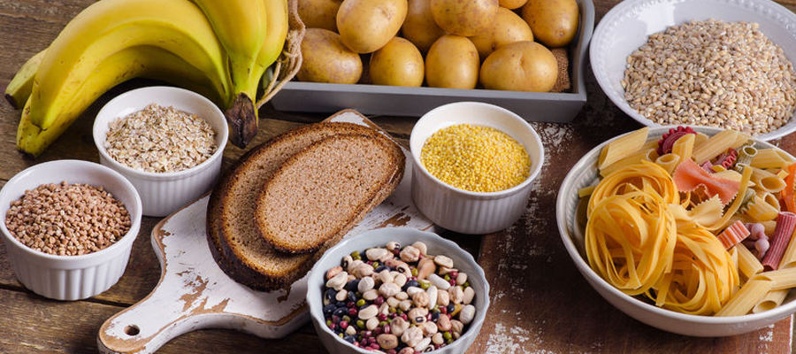
Glúcids o Hidrats de carboni
Els glúcids són molècules solubles en aigua compostes de carboni, oxigen i hidrogen. Aquests nutrients:
  Constitueixen la font principal d’energia de les cèl·lules
  Aporten matèria a les cèl·lules
Els hidrats de carboni que ingerim poden ser de dos tipus:
  Sucres o hidrats de carboni simples – Arriben ràpidament a les cèl·lules i aporten energia de consum immediat. Els diferents tipus de sucres s’acaben transformant en glucosa, que és distribuïda per les cèl·lules.
  Hidrats de carboni complexos – com per exemple el midó, que estan formats per llargues cadenes de sucres. Les cèl·lules no poden incorporar aquestes cadenes, però sí els sucres que son alliberats a partir de la digestió al llarg del tracte digestiu.

Slide 6
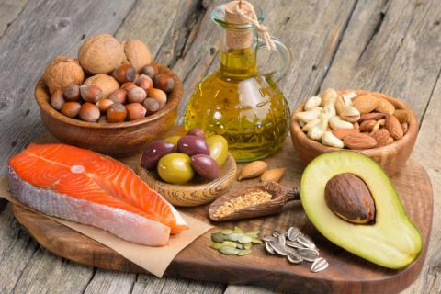
Els lípids o greixos
Els greixos o lípids son molècules insolubles en aigua, compostes per carboni, oxigen i hidrogen.
  Son els nutrients més energètics. S’emmagatzemen en teixits especialitzats i són la reserva principal d’energia de l’organisme.
  S’utilitzen en la construcció de biomolècules, i constitueixen el component principal de les membranes cel·lulars.
El colesterol és un lípid present en aliments d’origen animal, que ja sintetitzem en prou quantitat en el fetge humà i que, per tant, no necessitem incorporar-lo.

Slide 7
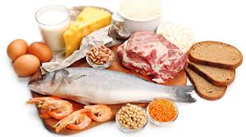
Les proteïnes
Les proteïnes son molècules compostes principalment per carboni, oxigen, hidrogen i nitrogen. Aquests nutrients:
  Són imprescindibles en la síntesi de les biomolècules que permeten el manteniment i el creixement del nostre organisme.
  De forma secundària i en absència d’hidrats de carboni i greixos, poden utilitzar-se com a font d’energia.
Les proteïnes són llargues cadenes formades per unes molècules més simples anomenades aminoàcids. Per produir totes les proteïnes que el nostre organisme necessita, calen 20 aminoàcids diferents. Les nostres cèl·lules no poden fabricar 10 d’aquestes molècules, anomenades aminoàcids essencials, de manera que les hem d’incorporar amb els aliments.

Slide 8
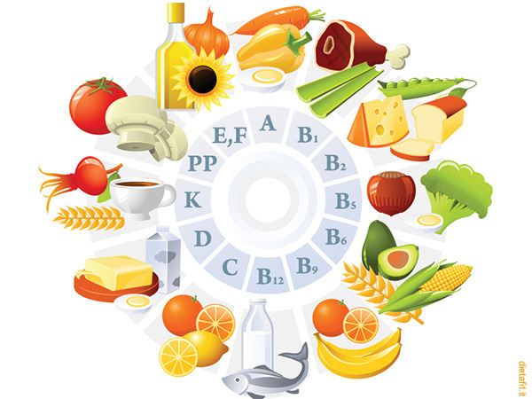
Les vitamines
Les vitamines són compostos orgànics que l’organisme no pot produir – o no en prou quantitat – i que s’han d’incorporar a través dels aliments.
  Són necessàries en quantitats molt petites.
  Són imprescindibles per molts processos metabòlics de l’organisme.
Les vitamines poden ser lípids o proteïnes.

Slide 9
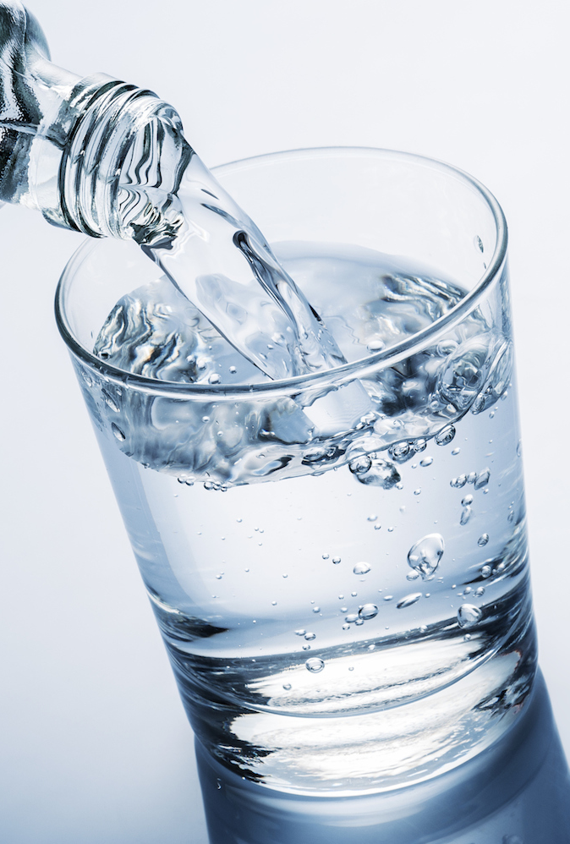
L’aigua i els minerals
Els aliments també ens aporten nutrients inorgànics: aigua i minerals.
L’aigua és imprescindible per la vida:
  Constitueix dos terços del nostre organisme.
  S’hi produeixen les reaccions químiques que fan possible la vida
Els minerals, per la seva banda:
  Són nutrients necessaris en quantitats petites.
  Participen en processos químics de regulació i en la construcció d’algunes estructures.
Les plantes incorporen minerals del sòl a través de les arrels i nosaltres els incorporem en ingerir vegetals o altres animals que hagin menjat plantes.

Slide 10
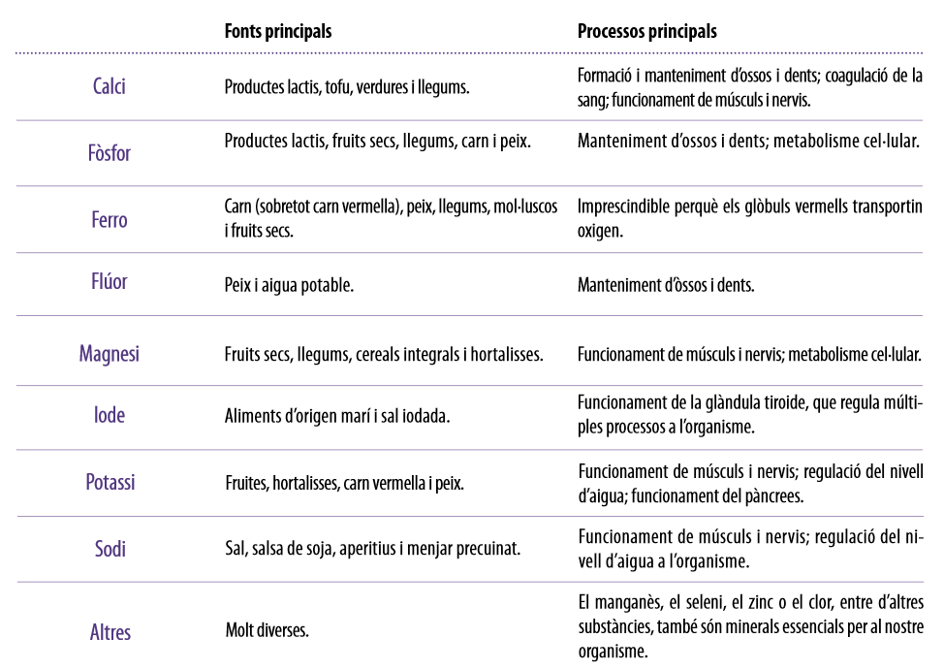

Slide 11
La dieta equilibrada.
La nostra salut i el nostre desenvolupament depenen del que mengem.
Anomenem DIETA al conjunt d’aliments que ingerim durant un dia.
Per contrapartida, la DIETA EQUILIBRADA és aquella que ens aporta els nutrient i en les quantitats necessàries per poder mantenir-nos sans i poder desenvolupar-nos física i mentalment.
Per poder planificar una dieta equilibrada, que contingui tots els nutrients que necessitem, cal conèixer els nutrients que ens aporten els diferents aliments.

Slide 12
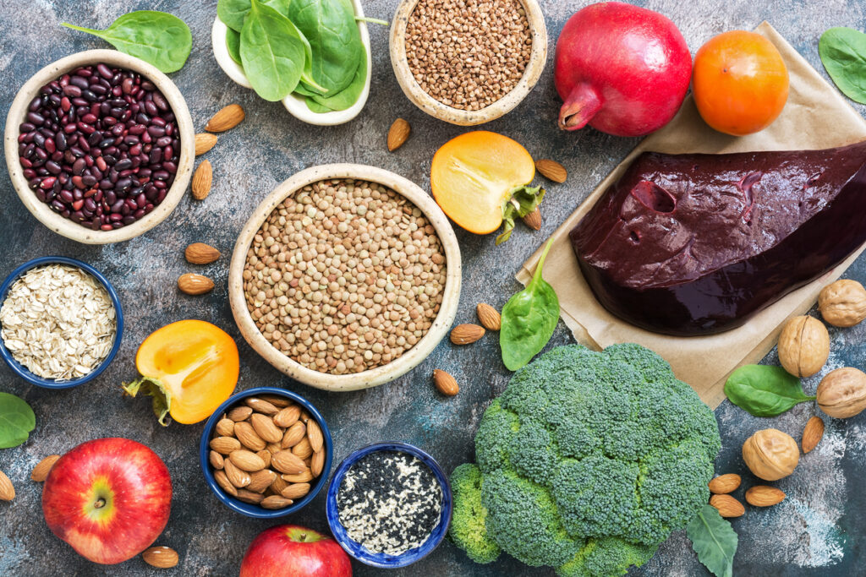
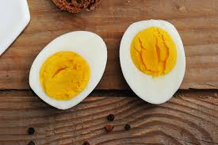
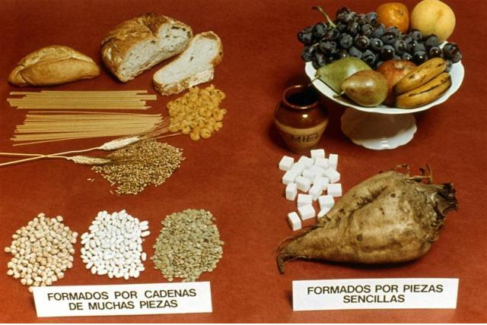
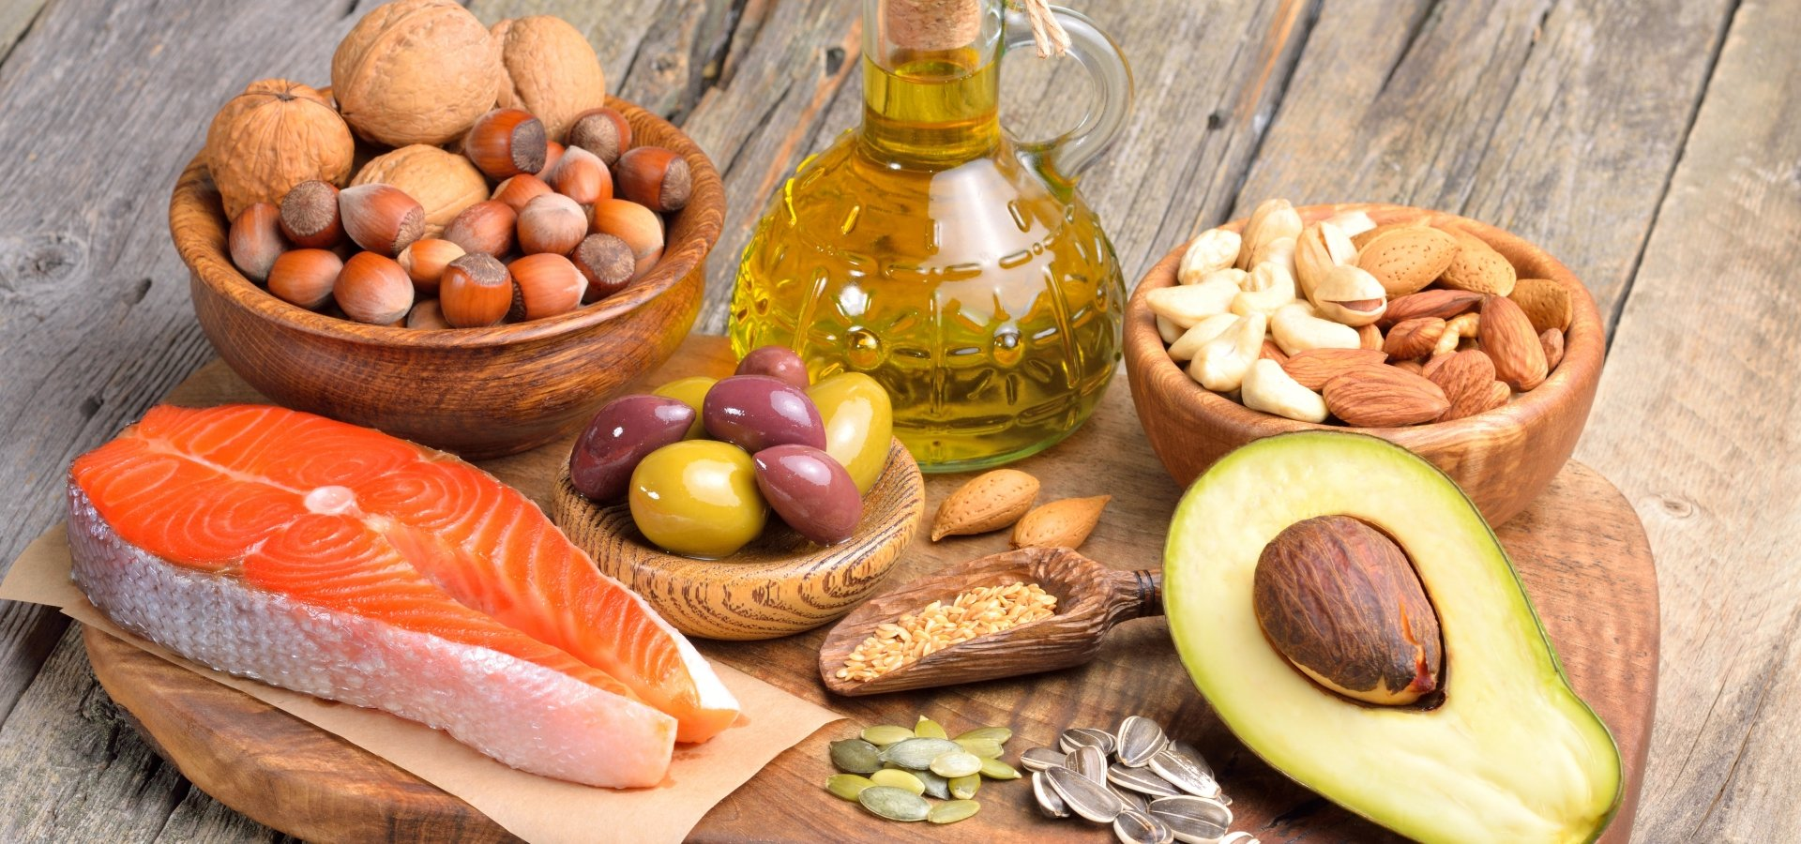
La dieta equilibrada.
No tots els nutrients fan la mateixa funció a la cèl·lula, alguns són estructurals, altres són energètics i altres són reguladors.
NUTRIENTS ESTRUCTURALS:
Aquests nutrients aporten la matèria necessària per mantenir i desenvolupar el nostre organisme. A aquest grup pertanyen les proteïnes.
NUTRIENTS ENERGÈTICS:
Aquests nutrients aporten l’energia necessària per poder realitzar les tres funcions vitals. Aquesta energia es sintetitza al mitocondri, durant la respiració cel·lular. A aquest grup pertanyen lípids i glúcids.
NUTRIENTS REGULADORS:
Es necessiten en poca quantitat i participen en reaccions químiques que tenen lloc dins la cèl·lula.

Slide 13
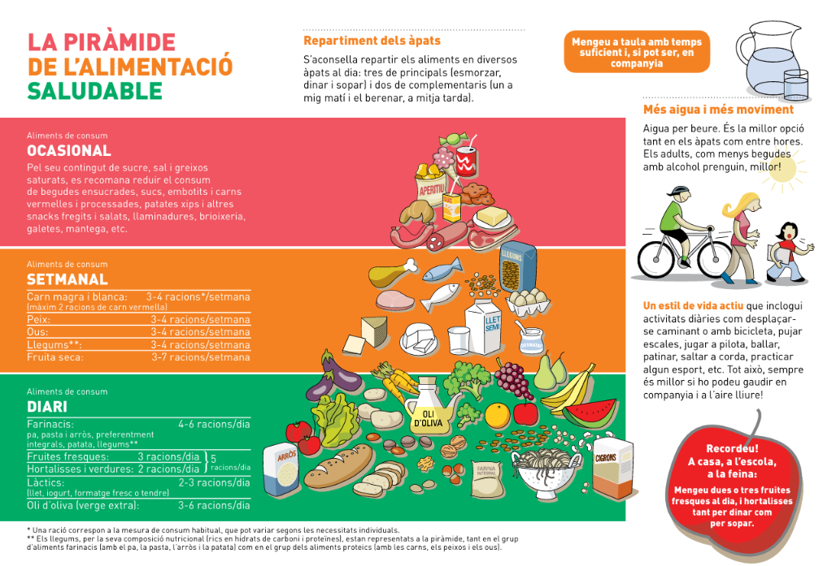
La dieta equilibrada.

Slide 14
Aport calòric de l’aliment
Els aliments que mengem tenen uns nutrients que aporten energia, aquesta energia es mesura en kilocalories (kilojoules en física) i els tres nutrients que l’aporten són:
Proteïnes: 4 kcal/g
Glúcids: 4 Kcal/g
Lípids: 9 Kcal/g

Slide 15
Aport calòric de l’aliment
Aquesta energia es sintetitza al mitocondri mitjançant la respiració cel·lular.
Una part important d’aquesta energia es fa servir per mantenir processos vitals: respirar, fer bategar el cor, digerir l’aliment, ... En definitiva, tots aquells processos involuntaris. És el que s’anomena Despesa Energètica en Repòs.

Slide 16
Despesa Energètica en Repòs
La Despesa Energètica en Repòs no es igual per a tothom. Depèn de l’edat, del sexe i de l’alçada.
Així doncs, els homes tenen una DER més elevada que les dones. Les persones joves tenen una DER més elevada que les persones grans i les persones altes, més que les baixes.

Slide 17
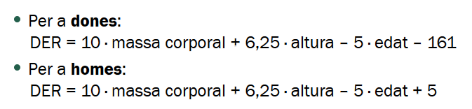
Despesa Energètica en Repòs
Una de les maneres de calcular la DER és mitjançant les equacions de Mifflin. Aquestes estan ajustades per persones majors de 20 anys, per sota dependrà de l’etapa evolutiva en la que es trobi la persona. S’expressa en Kcal/dia.

Slide 18
Despesa Energètica quan hi ha activitat
A les necessitats energètiques en repòs hi hauriem d’afegir la despesa energètica quan fem activitat.
Les necessitats energètiques d’una persona que fa activitat dependran del tipus d’activitat que faci aquesta persona i de la seva DER.
Anomenem DET (Despesa Energètica Total), que surt de la DER i de la despesa calòrica que s’ha produït degut a l’activitat que fa aquella persona. Cada activitat física te un Factor d’Activitat (AF). Així doncs:
DET= DER.AF

Slide 19
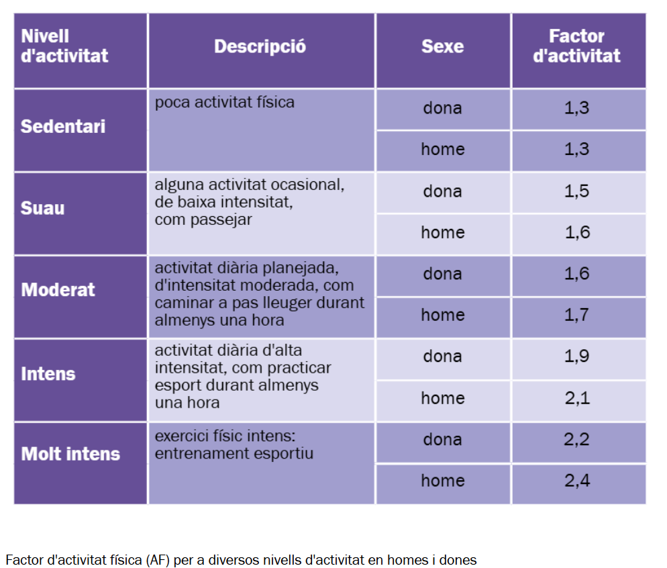

Slide 20
Càlcula de la Despesa Energètica Total
Exemple: Dona de 25 anys, que fa 1,60 m d’alçada i 55 kg de massa corporal i que fa una activitat física moderada.
Apliquem les equacions de Miflin per a dones:
DER= 10*Massa corporal (Kg)+ 6,25 *altura (cm) - 5.*edat (anys) - 161
DER= 10*55+6,25*160-5*25-161= 550+ 1000-125-161= 1264 kcal/dia
Consulteu la taula d’AF per activitat moderada. Apliqueu la fórmula del càlcul de DET
DET= 1264*1,6=2022,4 Kcal/dia

Slide 21
PLANIFICAR UNA DIETA SALUDABLE
A l’hora de planificar una dieta saludable s’han de tenir en compte tota una sèrie d’elements.
Per un cantó s’ha de mirar d’obtenir tant els macro-nutrients (aquells que ens aporten energia i dels quals hem de menjar en més quantitat) com el micro-nutrients (aquells que hem de menjar en menor quantitat).
És a dir, hem de menjar aliments que ens aportin nutrients estructurals (proteïnes), energètics (glúcids i lípids) i també reguladors (vitamines, sals minerals i aigua) i no ens hem d’oblidar la fibra (regula el trànsit intestinal)

Slide 22
PLANIFICAR UNA DIETA SALUDABLE
Però també hem de tenir en compte que cal fer exercici de forma regular i descansar a la nit.

